Slide 1
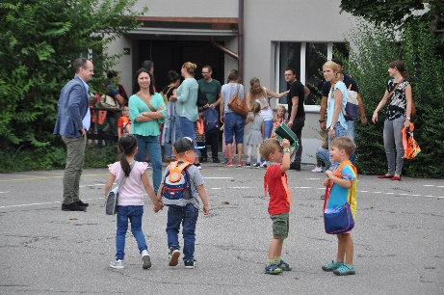
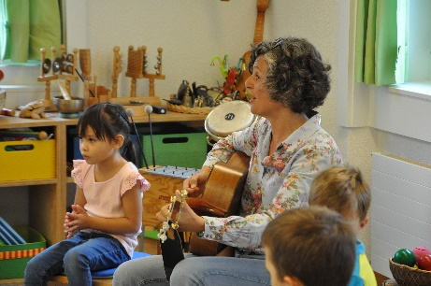
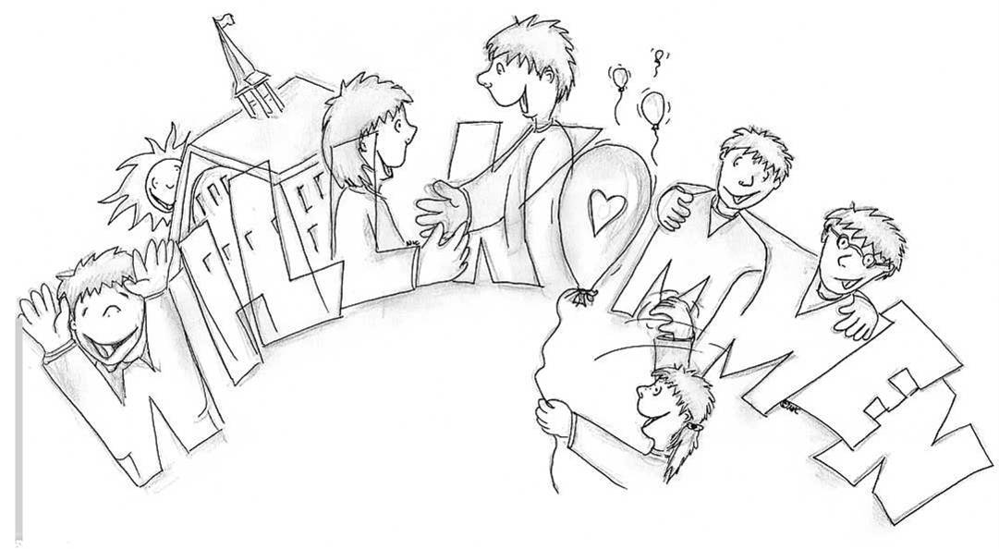
Eintritt Kindergarten
Notes:
Hochdeutsch
Ich freue mich …
Kurze Vorstellung Referentin. Begrüssung zur Informationsveranstaltung. Eintritt Kindergarten

Slide 2
Ziele
Sie kennen die Kindergartenstufe und ihre Ziele.
Sie kennen den Stundenplan.
Sie kennen Angebote und Regelungen im Kindergarten.
Sie bekommen eine Vorstellung davon, wie der Kindergartenalltag aussehen könnte.

Slide 3
Inhalt
1. Das bietet der Kindergarten
2. Stundenplan
3. Elternkontakte
4. Angebot / Regelungen
5. Erfahrungen und Vorbereitung
6. Fragerunde

Slide 4
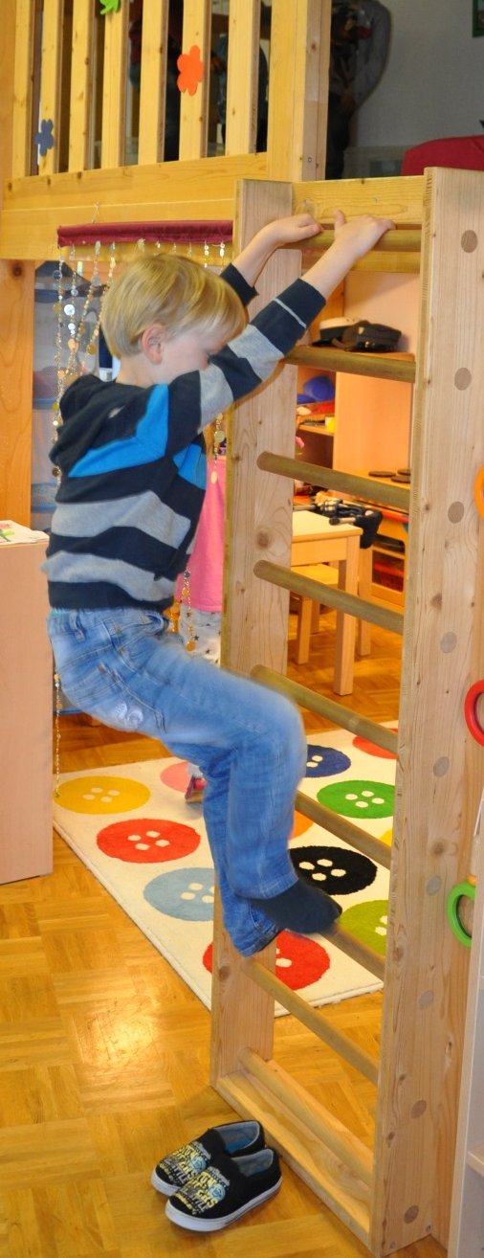
1. Das bietet der Kindergarten
Einen sanften Start ins Schulsystem
Eine pädagogisch gestaltete Spielumgebung ausgerichtet auf das Lernen durch Spielen
Unterstützung der kindlichen Entwicklung
Üben der sozialen Kontakte in einem
erweiterten Umfeld
Notes:
Erläuterungen dazu: Bitte nur 1- 2 Punkte pro Folie erläutern mit Alltagsbeispiel
Was bietet der Zweijahreskindergarten?
- Einen sanften Start ins Schulsystem → reduziertes Unterrichtspensum für Kinder des freiwilligen Kindergartens (FKG) (8 Lektionen weniger als der des obligatorischen Kindergartens (OKG))
- Eine pädagogisch gestaltete Spielumgebung → lernen durch Spielen
- Unterstützung der kindlichen Entwicklung
- Übt den sozialen Kontakt in einem erweiterten Umfeld

Slide 5
1. Das bietet der Kindergarten
Kinder im ersten Jahr lernen von älteren Kindern im zweiten Jahr
Gelegenheit zum Freundschaften knüpfen
Einen neuen Tagesablauf erleben
Selbständigkeit ausserhalb der Familie lernen
Die ersten Schulwegerfahrungen sammeln
Notes:
Erläuterungen dazu: Bitte nur 1- 2 Punkte pro Folie erläutern mit Alltagsbeispiel
- Lernen von den älteren Kindern (OKG) – eifern ihnen nach
- Gelegenheit zum Freundschaften knüpfen – neue Kinder kennenlernen
- Einen neuen Tagesablauf erleben
- Selbständigkeit ausserhalb der Familie erlernen → Selbstvertrauen stärken
- Die ersten Schulwegerfahrungen sammeln – zuerst allenfalls noch begleitet
Mit Beispielen aus dem Alltag eventuell erklären.

Slide 6
1.1 Entwicklungsorientierte Zugänge
Körper, Gesundheit und Motorik
Wahrnehmung
Zeitliche Orientierung
Räumliche Orientierung
Zusammenhänge und Gesetzmässigkeiten
Fantasie und Kreativität
Lernen und Reflexion
Sprache und Kommunikation
Eigenständigkeit und soziales Handeln

Slide 7
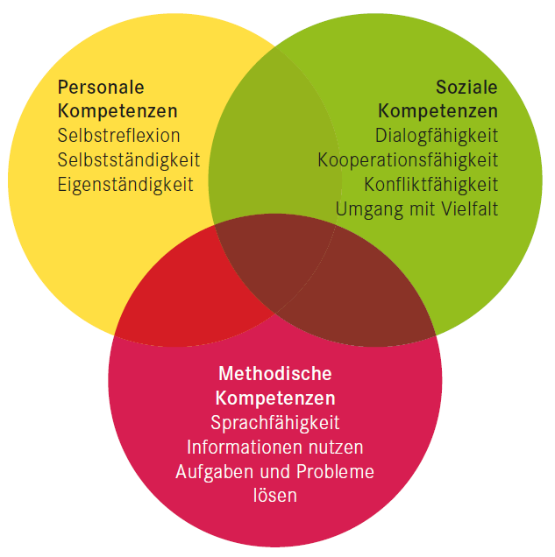
1.2 Überfachliche Kompetenzen
Notes:
über alle Fachbereiche hinweg wichtig sind die «Überfachlichen Kompetenzen»:
- personale Kompetenzen: Selbstreflexion, Selbstständigkeit und Eigenständigkeit
soziale Kompetenzen: Kooperationsfähigkeit, Konfliktfähigkeit und Umgang mit Vielfalt
methodische Kompetenzen: die Fähigkeit sich sprachlich auszudrücken, Informationen zu nutzen und Aufgaben respektive Probleme zu lösen

Slide 8
2. Stundenplan
 | Montag | Dienstag | Mittwoch | Donnerstag | Freitag
08:00 08:20 11:20 | FKG |  | FKG |  | FKG
13:30 15:00 |  | FKG |  | FKG
 | Montag | Dienstag | Mittwoch | Donnerstag | Freitag
08:00 08:20 11:20 | OKG | OKG | OKG | OKG | OKG
13:30 15:00 | OKG |  |  |  | OKG
08:00 08:20 11:20 | FKG und OKG |  | FKG und OKG |  | FKG und OKG
13:30 15:00 |  | FKG |  | FKG | OKG
Notes:
Erstes Jahr des Zweijahreskindergartens ist freiwillig.
Die Kinder sind zum regelmässigen Besuch verpflichtet.
FKG reduziertes Pensum 16 Lektionen / OKG 24 Lektionen

Slide 9
2.1 Stundenplan Modell
drei Halbtage in der altersgemischten Klasse
FKG hat an zwei Nachmittagen alleine Kindergarten
gemeinsamer Unterricht zum Wochenstart und –ende
FKG jeweils nur halbtags im Kindergarten
gleiche Modelle im Talkessel Schwyz
Vorteile
Notes:
Altersgemischt (Montagmorgen, Mittwochmorgen, Freitagmorgen)

Slide 10

2.2 Stichtag
FKG
Freiwilliges Kindergartenjahr
1. Juni 2021 - 31. Mai 2022
OKG
Obligatorisches Kindergartenjahr
1. Juni 2020 - 31. Mai 2021
1. April
Stichtag 31. Mai
31. Juli
Rückstellung vom Kindergarteneintritt
vorzeitiger Eintritt in den Kindergarten
Notes:
FKG nach 4. Geburtstag (abgeschlossenes 4. Lebensjahr) – gesetzliche Grundlage
Aktuell besteht die Möglichkeit bei einer Entwicklungsverzögerung den obligatorischen Kindergarten ein zweites Jahr zu besuchen oder eine Rückstellung für den FKG oder OKG zu beantragen.
Stichtag ist der 31. Mai (Siehe Richtlinien Kindergarten)
FKG kann nur einmal besucht werden
Einschulung gemäss Volksschulgesetz § 5 (VSG; SRSZ 611.210); gültig ab 01.01.2021:
1 Kinder, die bis und mit 31. Mai das 5. Altersjahr vollenden, werden auf Beginn des nächsten Schuljahres schul-
pflichtig.
2 Vollendet das Kind bis 31. Juli das 5. Altersjahr, ist es zum Schuleintritt berechtigt. Vollendet das Kind das 5. Al-
tersjahr nach dem 31. März, können die Erziehungsberechtigten es um ein Jahr in der Schulpflicht zurückstellen.
Sie haben ihren Entscheid um vorzeitigen Schuleintritt oder Rückstellung dem Schulrat bis 31. Januar schriftlich
mitzuteilen.
3 Der Schulrat kann in besonderen Fällen auf Gesuch der Erziehungsberechtigten einen früheren oder späteren
Schuleintritt bewilligen. Sind Schulschwierigkeiten voraussehbar, kann er auf Antrag der Schulleitung den Eintritt
in den Kindergarten oder in die Primarstufe jeweils um ein Jahr aufschieben.
* Übergangsjahr: Alter korrespondiert mit gesetzlichen Bestimmungen gültig bis

Slide 11
2.3 Stichtag Modell
Ihr Kind ist geboren zwischen ….
01.06.2020 bis 31.03.2021 → | □ Obligatorischer Kindergarten
01.04.2021 bis 31.05.2021 → | □ Obligatorischer Kindergarten | □ Freiwilliger Kindergarten | □ Kein Eintritt in den Kindergarten
01.06.2021 bis 31.07.2021 → | □ Vorzeitiger obligatorischer Kindergarten | □ Freiwilliger Kindergarten | □ Kein Eintritt in den Kindergarten
01.08.2021 bis 31.07.2022 → |  | □ Freiwilliger Kindergarten | □ Kein Eintritt in den Kindergarten
Notes:
Seit dem Schuljahr 2021/2022 gibt es nach einem Entscheid des Kantonsrat mehr Spielraum für die Erziehungsberechtigten.
Die Möglichkeiten sind grösser geworden:
Jedes Kind das das 4. Altersjahr zurückgelegt hat, kann den freiwilligen Kindergarten besuchen.
Jedes Kind, das das 5. Altersjahr zurückgelegt hat, muss den obligatorischen Kindergarten besuchen.
Ergänzend haben die Eltern die Möglichkeit, Ihr Kind in den obligatorischen Kindergarten zu schicken, auch wenn es bis zu zwei Monate später geboren ist oder es um ein Jahr zurückzustellen, wenn es bis zu zwei Monate vor diesem Stichtag zur Welt kann.
Fakt:
Vollendet Ihr Kind vom 1. Juni bis 31. Juli das 5. Altersjahr, ist es zum vorzeitigen Kindergarteneintritt berechtigt.
Vollendet Ihr Kind vom 1. April bis 31. Mai das 5. Altersjahr, kann es um ein Jahr von der Schulpflicht zurückgestellt werden.
Für das erste Kindergartenjahr gilt sinngemäss dieselbe Regelung. Es kann also in den Kindergarten eintreten, wenn es bis am 31. Juli das 4. Altersjahr vollendet hat.
Wir haben in der folgenden Tabelle zusammengefasst, welche Möglichkeiten für Ihr Kind bestehen.
Die Tabelle wird in der gleichen Form auf dem Anmeldeformular auf der Rückseite aufgeführt.
Bitte kreuzen Sie in der Tabelle an, wie Ihre Entscheidung ausfällt und unterzeichnen Sie das Formular. Dies gilt als Anmeldung und ist verbindlich.

Slide 12
3. Elternkontakte
 | Förder-orientierte Beurteilung mit Wortprädi-katen*¹ oder Symbolen | Förder-orientierte Beurteilung in Halbnoten | Über-fachliche Kompetenzen im Jahres-zeugnis mit Prädikaten*² | Fach- leistungen im Jahreszeugnis mit Halbnoten | Standort- gespräch mit Kind
Zyklus 1 Kinder-garten | ✓ |  |  |  | ✓
Zyklus 1 1. + 2. Klasse | ✓ |  | ✓ |  | ✓
Zyklus 2 3. - 6. Klasse | ✓ | ✓ | ✓ | ✓ | ✓
*¹ Wortprädikate: sehr gut, gut, genügend, ungenügend
*² Prädikate überfachl. Kompetenzen: übertroffen, erreicht, teilweise erreicht, nicht erreicht
Notes:
Auszug aus Kindergarten-Reglement:
Mindestens ein Elternabend (in der Regel im ersten Quartal) pro Schuljahr.
Mindestens ein Elterngespräch im FKG bis spätestens Ende April und ein Standortgespräch im OKG mit Erziehungsberechtigten und Kind zwischen Oktober und März.

Slide 13
3.1 Beurteilungsmappe
Am Ende des zweiten Kindergartenjahres erhalten alle Kinder eine Beurteilungsmappe mit
Standortgesprächsbogen
Jahreszeugnis
Darauf wird der Besuch des Kindergartens bestätigt.
Es gibt Auskunft über die entschuldigten und unentschuldigten Absenzen.
Die Erziehungsberechtigten erhalten das Zeugnis zur Einsichtnahme und bestätigen diese mit ihrer Unterschrift.

Slide 14
4. Angebot / Regelungen
Integrative Förderung (IF)
vor allem Prävention und kurzfristige Förderung in den Basisfunktionen
Anlässe
Wenn immer möglich mit allen Kindern:
Kindergartenreise, Polizei, Projekte, Exkursionen …
Notes:
Integrative Förderung
Für die IF ist die Heilpädagogin in der Regel für 3 Lektionen in der Woche im KG.
Sie arbeitet mit den KD in der Grossgruppe, in Kleingruppen oder Einzeln. Oft auch zusammen im Teamteaching mit der KG-LP
Sie unterstützt und fördert die KD bei ihrer Entwicklung und arbeitet mit ihnen präventiv.
Vor allem im in den Bereichen der Grob- / Feinmotorik, der Wahrnehmung sowie in der Mengen – und Zahlenerfassung.
Anlässe
Über das KG Jahr finden versch. Anlässe statt: z.B. besucht uns die Polizei im KG, wir gehen auf die KG Reise, es können klassenübergreifende Projekte im Schulkreis stattfinden so wie weitere individuelle Anlässe und Exkursionen über das Jahr hinaus.
In der Regel finden diese Anlässe mit der ganzen Klasse oder gemäss der Gruppeneinteilung des Stundenplans statt.
Die KG-LP hat jedoch auch die Möglichkeit die FKG KD zu dispensieren
Elternkontakte
Der Kontakt zwischen Eltern und KG LP ist sehr wichtig und wertvoll. Er findet individuell je nach Bedürfnis des Kindes, der Eltern oder KG LP statt.
Zusätzlich gibt es pro Jahr sicher einen EA sowie ein Elterngespräch.
Weitere Eltern-Kind-Kontakte gibt es unter dem Jahr.

Slide 15
4.1 Regelungen
Überforderung im freiwilligen KG-Jahr
(in begründeten Fällen auf Antrag; Entscheid liegt bei der Schule; max. bis Ende Kalenderjahr)
- Start am Morgen um 09.00
- reduziertes Pensum (4 Halbtage)
- Abbruch
Notes:
Überforderung
Besonders bei einer Überforderung im FKG ist ein offener, ehrlicher Austausch sehr wichtig. Bitte melden sie sich bei ihrer KG LP, wenn sich auch zu Hause Herausforderungen aufzeigen.
Bei einer Übereinstimmung mit der KG-LP gibt es versch. Möglichkeiten für eine Entlastung ihres Kindes.
Alle folgenden Massnahmen müssen bis zum Ende des Kalenderjahres umgesetzt werden.
Zusammen mit der KG-LP können sie den Start am Morgen auf 9 Uhr setzen.
In Absprache mit dem SL kann ihr KD eine gewisse Zeit einen Halbtag reduzieren und den Kindergarten anstatt 5 nur 4 Halbtage besuchen.
Falls die Einschulung in den KG jedoch zu früh war, besteht die Möglichkeit den KG abzubrechen. Für diesen Entscheid muss jedoch der Rektor beigezogen werden.
Dispensation
Mit der Anmeldung ihres Kindes in den FKG verpflichten sie sich, dass ihr Kind regelmässig und nach den Regeln der obligatorischen Schulzeit am Unterricht teilnimmt
Es besteht die Möglichkeit eine zusätzliche Ferienwoche im FKG zu beziehen. Die darf jedoch nicht in den ersten vier Schulwochen eingesetzt werden und kann nicht mit den vier Jokerhalbtagen kombiniert werden.
Auch dazu wenden Sie sich gegebenen Falls bei der Kindergartenlehrperson Ihres Kindes.

Slide 16
4.1 Regelungen
Dispensationen
- verpflichtender regelmässiger Schulbesuch
- Dispensationsmöglichkeit von
max. einer zusätzlichen Schulwoche
(ohne erste vier Schulwochen,
nicht kombinierbar mit Jokerhalbtagen)
- ansonsten gelten die Regeln der obligatorischen Schulzeit inkl. Jokerhalbtage

Slide 17
4.2 Regelungen
Aufnahme
- nur auf Schuljahresbeginn
- verspätete Anmeldungen werden nicht
berücksichtigt (Ausnahmen: Arzt, ASP,
Abteilung Soziales, Zuzüge)
- keine frühzeitige Aufnahme nach flexiblem
Stichtag möglich
Anmeldung auf Elternschreiben von anfangs Januar hin bis spätestens 31. Januar 2026
Versand Einteilungsschreiben: erste Juniwoche
Schnuppern Ende Juni
Notes:
Daten Anpassen
Aufnahme
Der Eintritt in den KG ist nur auf Schuljahresbeginn möglich
Ausnahme einer verspäteten Anmeldung sind Zuzüge oder begründet über eine Abklärung bei einer Fachstelle.
Eine frühzeitige Aufnahme ist nicht möglich.
Stichtagsregelung hat Ihnen /wird Ihnen Stefan Kälin erläutern.
Das Anmeldeschreiben erhalten sie via Post Anfang Januar 2026.
Für den Eintritt in den KG müssen sie ihr Kind bis zum 31. Januar 2026 mit dem Anmeldeformular der Gemeindeschule Schwyz anmelden.

Slide 18

5. Erfahrungen und Vorbereitung
Notes:
Angaben von Elternteil/ vorher Elternteil anfragen
→ Stefan Probst (Rektor) wird dich vorher kurz vorstellen
Hier ein paar Fragen, was du so berichten kannst:
Wie habe ich den 2 -Jahreskindergarten aus Elternsicht erlebt?
Vor welchen Fragen standen wir?
Was lief gut, was hat unser Kind unterstützt?
Welche Schwierigkeiten gab es, wie haben wir sie gelöst?

Slide 19
5.1 Vorbereitung auf den Kindergarten
Das Kind …
lernt sich alleine umzuziehen.
räumt seine Spielsachen selber auf.
probiert verschiedene Gestaltungswerkzeuge aus
(z.B. Schere, Leim, Farbstifte, Wasserfarbe, usw.).
übt das "Getrennt sein von den Eltern" (Gotti, Grosseltern, Freunde usw. ohne Eltern besuchen).
lernt seinen Schulweg vor Kindergartenstart kennen.
kann selber auf die Toilette gehen und sich reinigen.
Notes:
Wie kann ich mein Kind auf den Kindergarten vorbereiten? Evt.1-2 Punkte rauspicken und näher eingehen.
Das Kind …
… kann selber auf die Toilette gehen und sich reinigen.
… lernt sich alleine umzuziehen.
… lernt seine eigenen Bedürfnisse zurück zu stellen.
… lernt seinen Schulweg vor Kindergartenstart kennen.
… räumt seine Spielsachen selber auf.
… probiert verschiedene Gestaltungswerkzeuge aus (z.B. Schere, Leim, Farbstifte, Wasserfarbe, usw.).
… übt das "Getrennt sein von den Eltern" (Gotti, Grosseltern, Freunde usw. ohne Eltern besuchen).

Slide 20
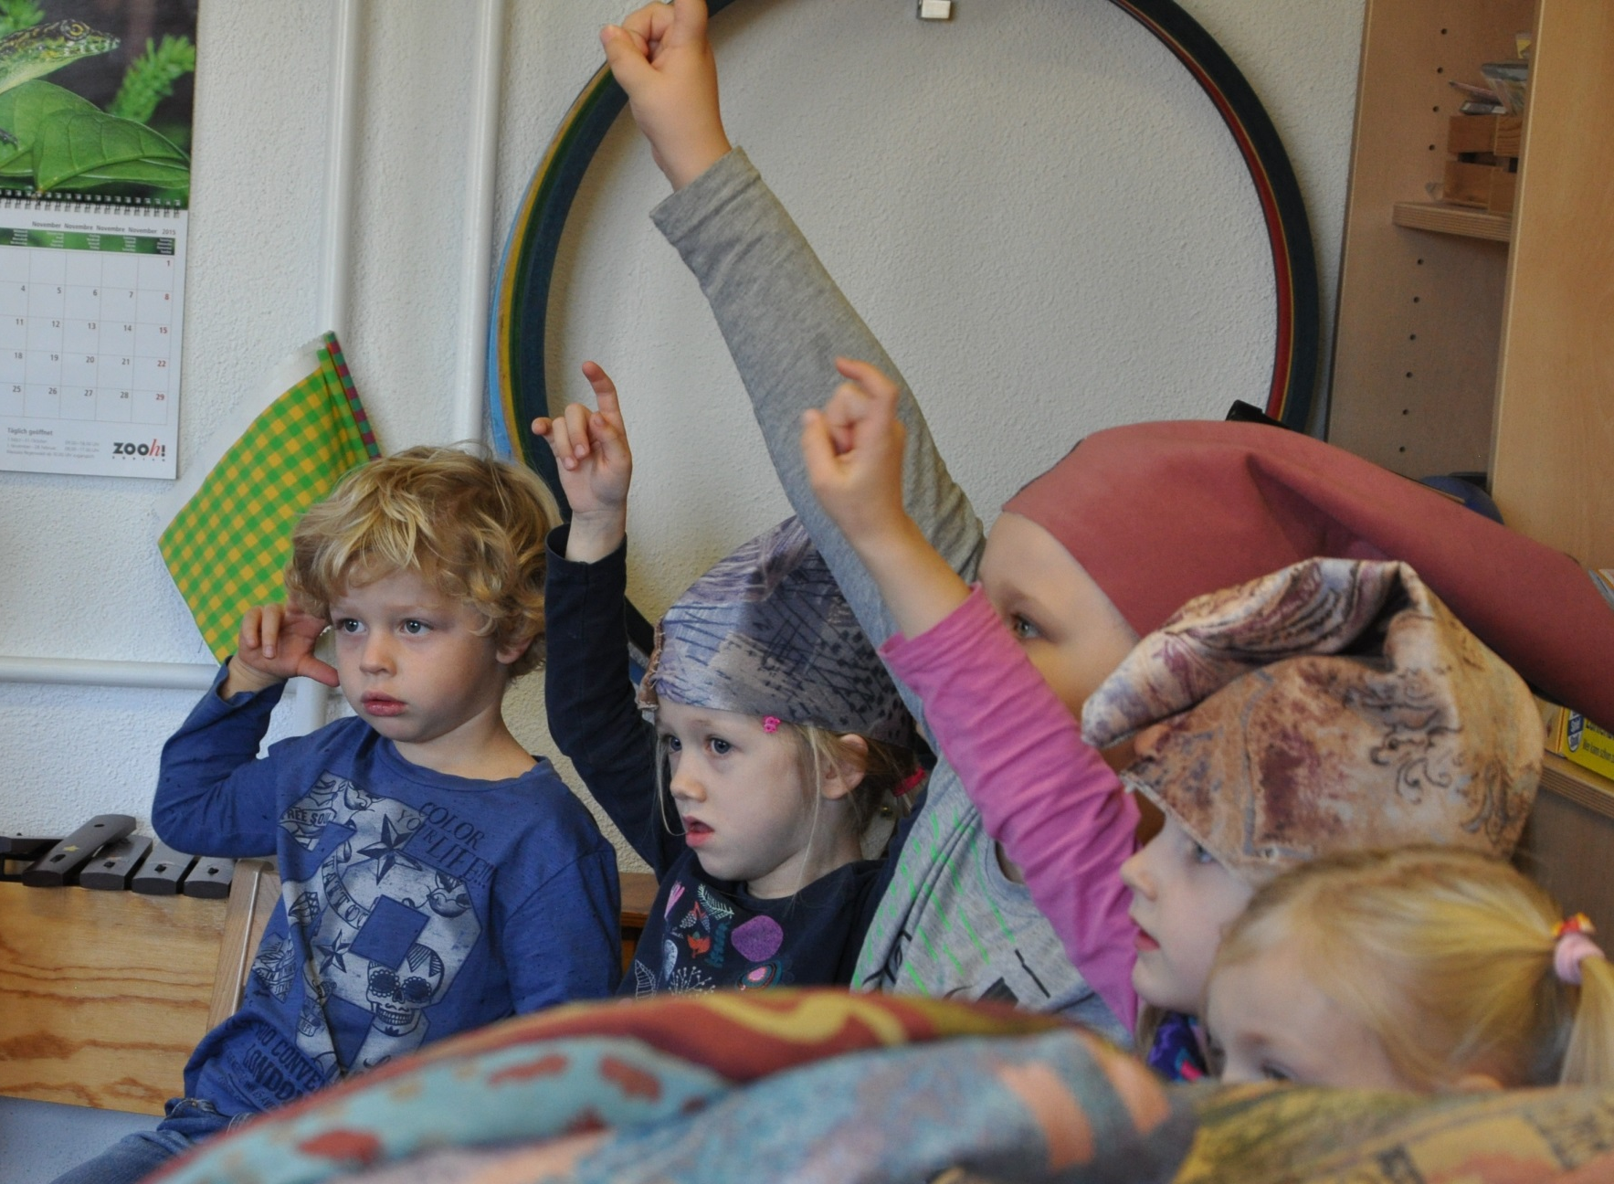
6. Fragerunde
Notes:
Wenn die Zeit knapp wird: Eltern auf den Marktplatzstand Kindergarten/Primarschule verweisen.

Slide 21

Danke für Ihre Aufmerksamkeit
und auf Wiedersehen.
→ Eltern ABC

Slide 22

Notes:
Unsere Haltung → Leitbild

